Slide 1
Su Kaynakları ve Kirliliği
Prof. Dr. Ahmet ÖZTÜRK

Slide 2
Su kirliliği kısaca, su kaynağının niteliğinin yani özelliğinin ve kullanım amaçlarının olumsuz yönde etkilenecek biçimde bozulması olayına denir. Birleşik Amerika Çevre Koruma Örgütüne göre “Su kirliliği”, suyun kalitesini ölçülebilecek oranda kötüleştiren miktar veya konsantrasyondaki suya, kanalizasyon suyu, sanayi atığı, diğer zararlı veya istenmeyen maddelerin ilave edilmesidir”.

Slide 3
Atıksu Kavramı
Konutların pis su ve lağım sularından, endüstriyel sıvı atıklardan, tarımdan arta kalan drenaj sularından ve sel sularından kaynaklanan sıvı atıklara atıksu denir.
Evlerin ve işyerlerinin oluşturduğu ve fabrikaların endüstriyel nitelik taşımayan pis sularının da dahil olduğu atık sulara ise evsel atıksu denir.

Slide 4
SULARI ATIKSUYA DÖNÜŞTÜREN NEDENLER VE KİRLENME ŞEKİLLERİ
Oluşumlarından bu yana akarsular, karalardan aldıkları maddeleri deniz ve okyanuslara taşımaktadırlar. Bu maddelerin büyük bir kısmını suda çözünmüş maddelerle akıntıyla taşınan sediment oluşturur. Bunların yanı sıra yeryüzündeki yaşam süreçlerinin bir ürünü olan çok miktardaki organik atıkta akarsular ile denizlere taşınır. Bu durum deniz ve okyanusların, karalardan taşınan bu atık maddelerin birikim yeri olduğunu göstermektedir.
Yüzey sularını kirletici ve atıkları uzaklaştıran bir kaynak olarak düşündüğümüzde, bu kirleticilerin sınıflandırılması yararlı olabilir.

Slide 5
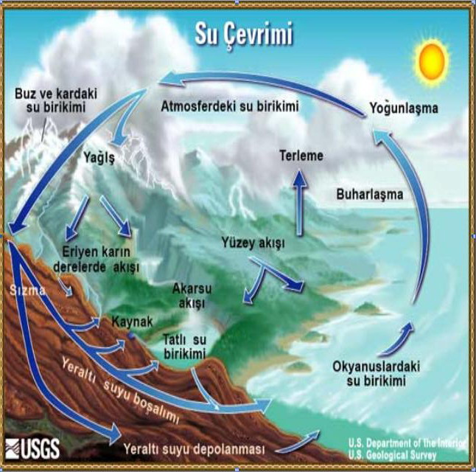

Slide 6
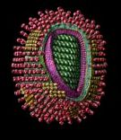
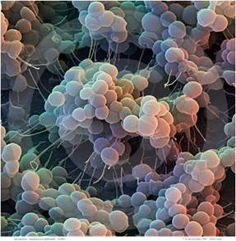
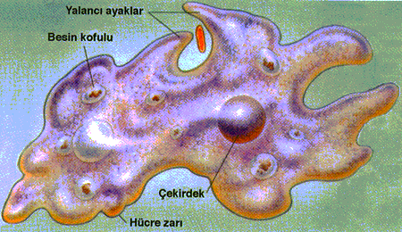
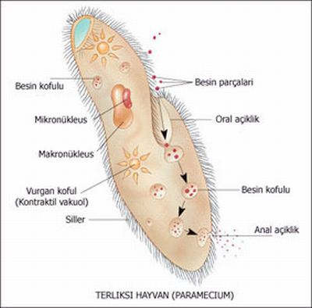
1. Bakteri, Virüs ve Diğer Hastalık Yapıcılar
Amip
Terliksi
Hayvan
Grip virüsü
Bakteri
Suların hijyenik açıdan kirlenmesine neden olan bu organizmalar, genellikle hastalıklı ya da taşıyıcı insan ve hayvan dışkılarından kaynaklanır. Bulaşıcı etki, ya bu atıklarla temastan ya da atıkların karıştığı sulardan dolaylı olarak gerçekleşir. İçme suyu temini açısından bu tür kirlilik son derece önemlidir.

Slide 7
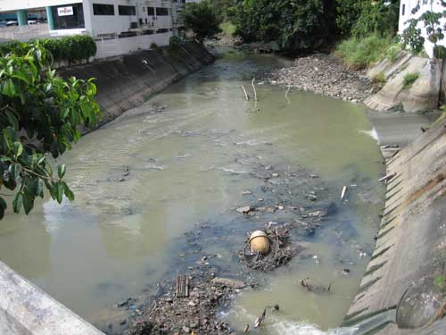
2. Organik Maddelerden Kaynaklanan Kirlenme
Ölmüş hayvan ve bitki artıkları ile tarımsal artıkların yüzey sularına karışması sonucu ortaya çıkan kirlenmedir.
Bu maddeler özellikle suların oksijen dengesini bozmaktadır.

Slide 8
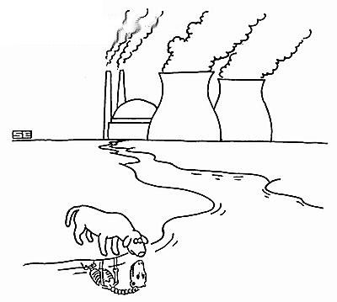
3. Endüstriyel Atıklar
Çeşitli endüstriyel üretim sahalarından çıkan ve fenol, arsenik, siyanür, krom, kadmiyum gibi toksit maddeleri içeren atıklardır. Son derece karmaşık yapıda endüstriyel atık bileşikleridir. Teknolojinin gelişmesiyle çeşitleri daha da artmıştır.

Slide 9
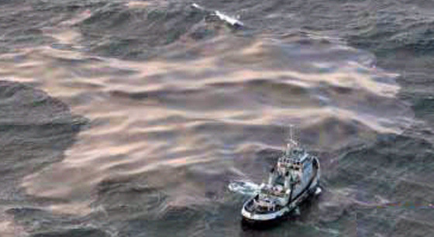
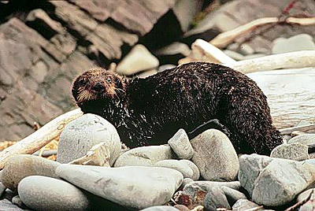
4. Yağ ve Benzeri Maddeler
Tanker ya da boru hatlarındaki kazalar sonucu sulara karışan petrol ve türevlerinin oluşturduğu kirliliktir. Doğal hayatı ani bir şekilde etkilediği için önemlidir.

Slide 10
5. Sentetik Deterjanlar
Deterjanlar içerdikleri fosfatlar nedeniyle sularda ötrofikasyona neden olurlar.
Ötrofikasyon
Sulardaki organik maddelerin biyokimyasal parçalanması sonucunda ortaya çıkan yüksek nitrat ve fosfat derişimleri nedeniyle fotosentezin ve alg üremesinin artması olayına ötrofikasyon denir. Bu tür aşırı organik madde sularda sekonder kirlenmeye neden olur.
Göller için ötrofikasyon atıklarla gelen aşırı besin maddelerinin vejetasyonu uyarmasıyla göllerin çözünmüş oksijen yokluğu sonucunda ölmesine kadar gidebilen yaşlanma süreci olarak tanımlanabilir.

Slide 11
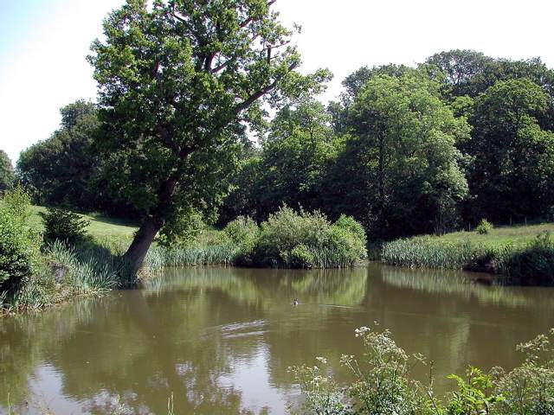
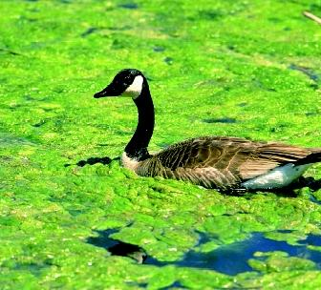
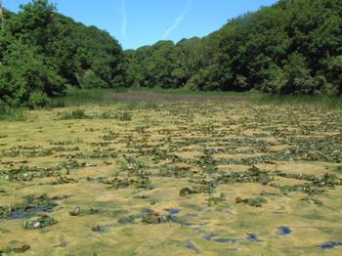

Slide 12
3.6. Radyoaktivite
Gün geçtikçe artan nükleer enerji kaynakları, nükleer kirlenme sorununa dikkat çekmektedir. Nükleer enerji santrallerinin atıkları (örneğin plütonyum) çok uzun süreler aktif kalabilmekte ve kirletici özellikleri yüzyıllarca sürebilmektedir. Ayrıca hastane ve bazı endüstri atıklarında da radyoaktif maddeler bulunabilmektedir.

Slide 13
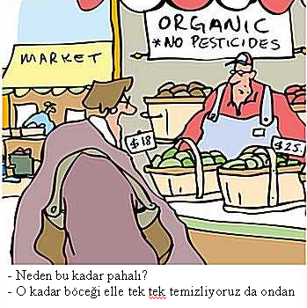
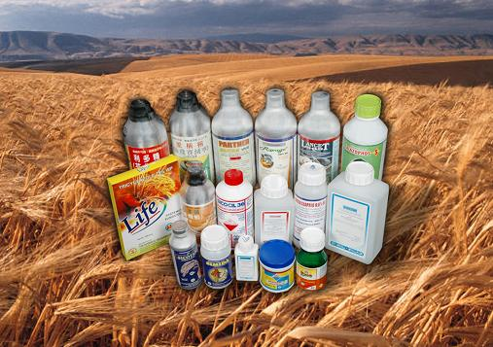
7. Pestisit ve Herbisitler
İnsan vücuduna alındığında etkileri uzun yıllar devam eden hatta genlerle sonraki nesillere de geçebilen, tarımda zararlı böcek ve otların mücadelesinde kullanılan yapay organik maddelerdir.

Slide 14
8. Diğer Kirleticiler
Tarım ve sanayide kullanılan kimyasallar, toksik değildirler. Ancak yüksek dozları kirleticidir. Anorganik tuzlar, gübreler bu sınıfa girerler.
9. Çözünmeyen Kirleticiler ve Sediment
Bunlar askıda, yüzücü ve kolloidal maddelerden oluşur. Asılı maddeler genelde sudaki sedimenti ifade ederler. Kaynakları suyun geçtiği yerlerdeki aşınma sonucudur.
Yüzücü maddeler ise genellikle organik orijinli bitki artıkları, ölmüş hayvanlar bu grupta sayılabilir.

Slide 15
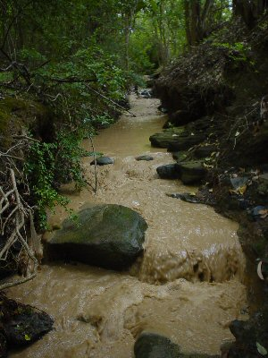
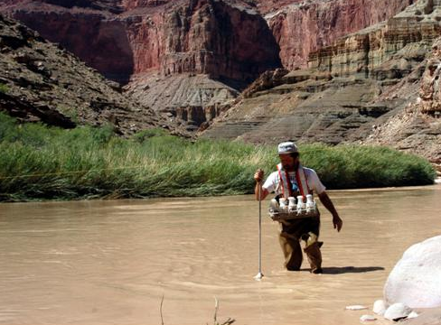
Kolloidal maddeler ise suda asılı maddelerle çözünmüş maddelerin arasında kolloidal boyutta çözünmüş maddeleri ifade eder. Boyutları 1 µm civarındaki asılı maddelerdir. Aslında hem asılı maddelerle hem çözünmüş maddelerle ortak yönleri vardır.

Slide 16
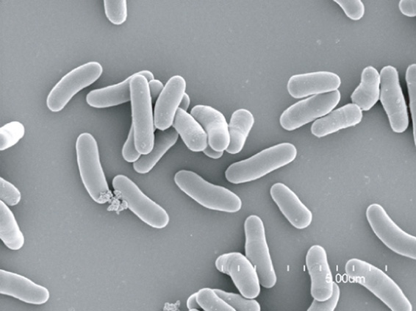
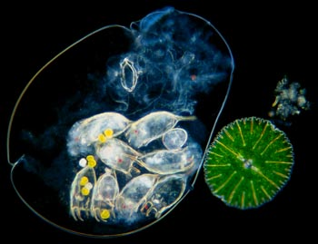
10. Mikrobik Kirleticiler
Boyutları 1-100 µm arasında değişen küçük canlı organizmalardır. Mikroorganizmalar bitkisel kökenli, hayvansal kökenli ve protistalar olmak üzere 3 grupta incelenirler. Mikroorganizmaların bazıları zararlı iken bazıları faydalı hatta arıtma amaçlı kullanılmaktadır.

